Slide 1


E - COMMERCE
Kelompok 4

Slide 2
TEAM
1. M. FIKRI ARDIANSYAH
2. MUHAMAD RIFAI PRATAMA
3. DIMAS WAHYU PRATAMA
4. YUDISTIRA SEPTIADI
5. KAMAL RONACEP
1. YUSNIA AULIA RIZKI
2. MUHAMAD RAEYNAL A.A
3. MIRWAN ALI
4. ALDEN SUPRIYADI
5. ANANDA YUDA

Slide 3
LATAR BELAKANG
E-commerce atau perdagangan elektronik. adalah konsep yang merujuk pada aktivitas jual beli barang dan jasa yang dilakukan melalui internet atau platform digital Seiring dengan berkembangnya teknologi informasi dan komunikasi,
e-commerce telah menjadi salah satu sektor yang mengalami pertumbuhan pesat di seluruh dunia. Penggunaan internet yang semakin meluas serta kemajuan teknologi pembayaran digital dan sistem logistik modern telah memberikan kemudahan bagi konsumen untuk berbelanja tanpa harus keluar rumah, dan bagi penjual untuk menjangkau pasar yang lebih luas.

Slide 4
STRUKTUR PEMROGRAMAN
01
02
03
04
05
06
Login Registrasi
Menu Utama
Menu Admin
Menu Pengguna
Proses Transaksi
Manajemen Barang

Slide 5

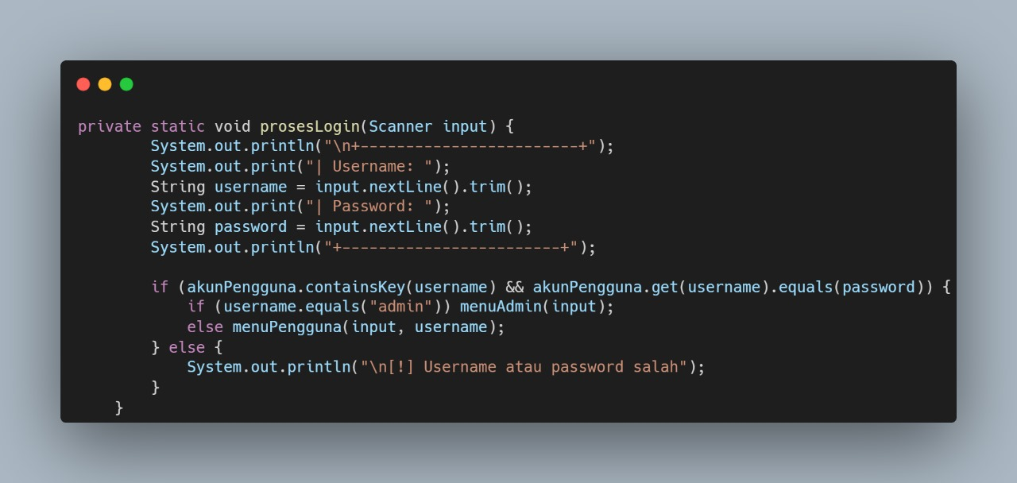
1. Login & Registrasi
Untuk login, pengguna diminta untuk memasukkan username dan password
Apabila berhasil, pengguna akan diarahkan ke menu utama, baik sebagai pengguna biasa atau admin.

Slide 6
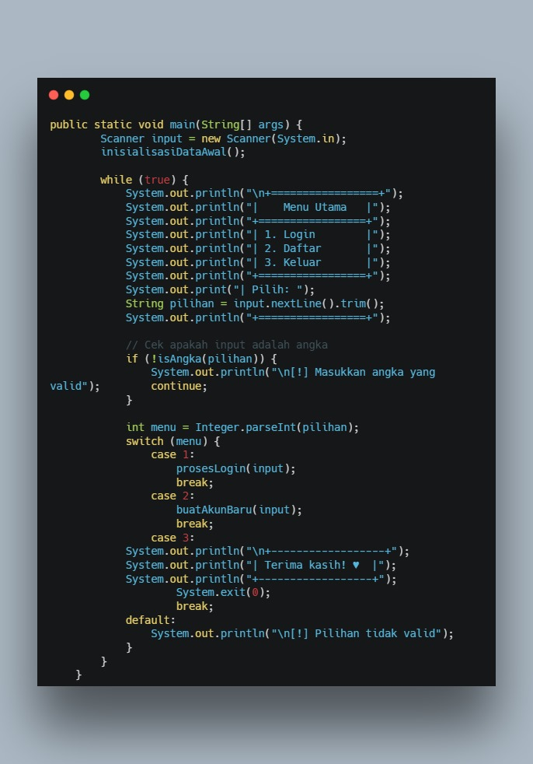
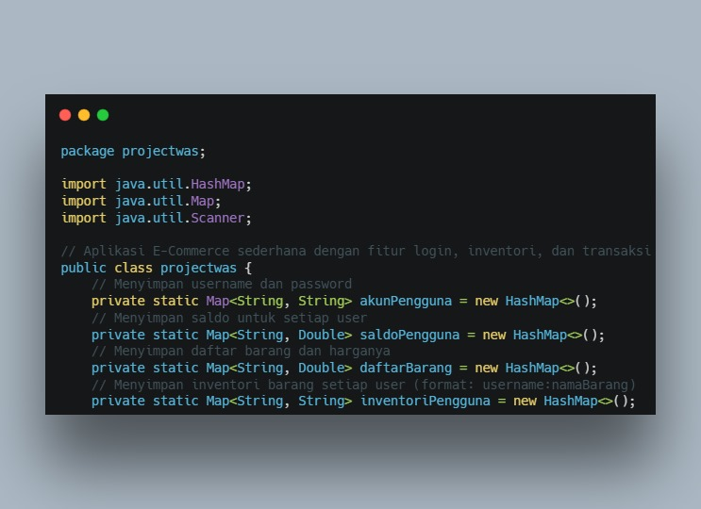
2. Menu Utama
Terdapat tiga pilihan utama dalam program:
login, daftar, dan keluar

Slide 7
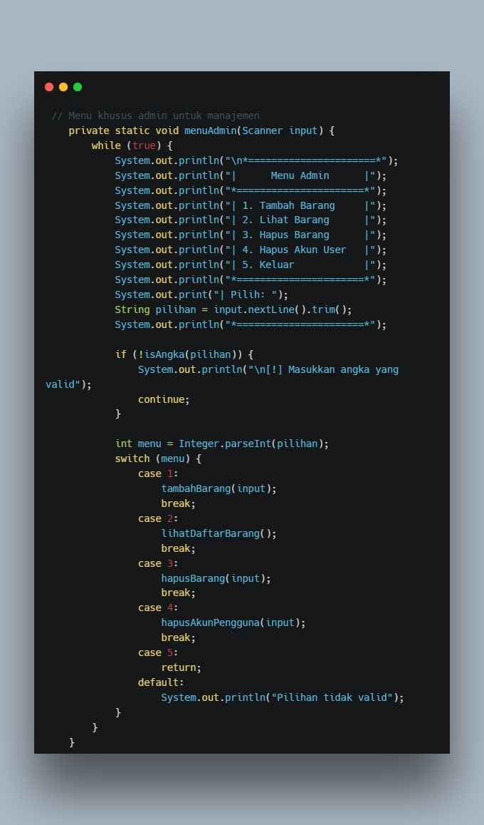
3. Menu Admin
Terdapat 5 Sub:
1. Tambah Barang
2. Lihat Barang
3. Hapus Barang
4. Hapus Akun User
5. Keluar

Slide 8
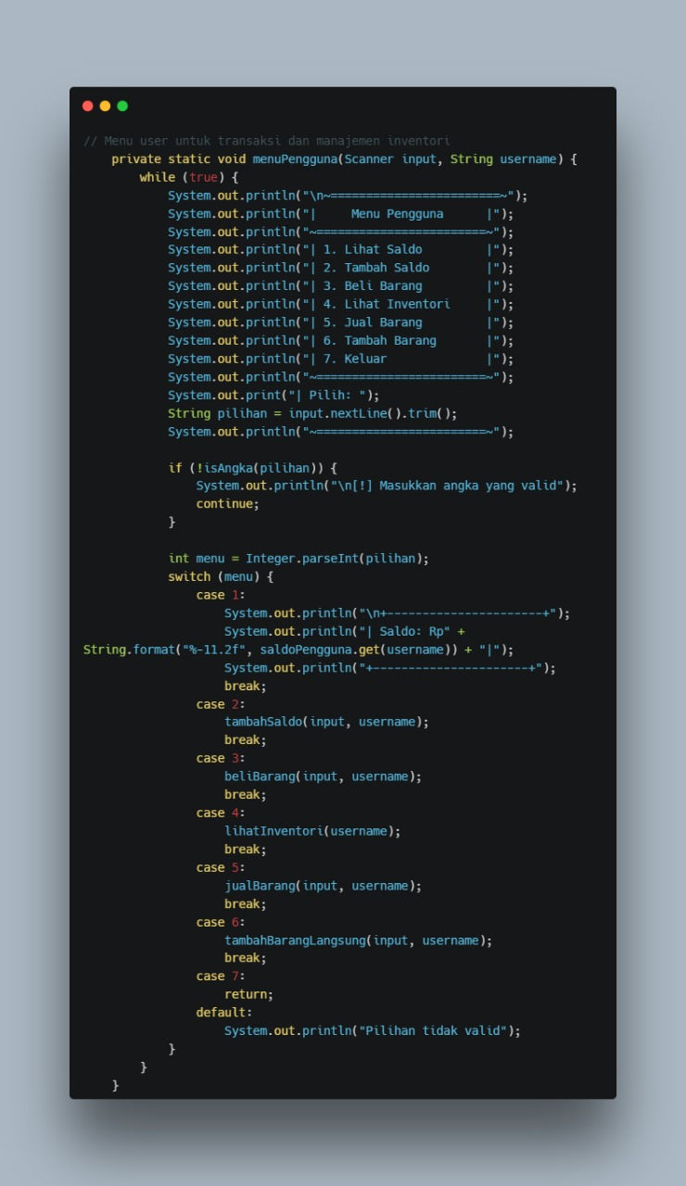
4. Menu Pengguna
Terdapat 7 Sub:
1. Lihat Saldo
2. Tambah Saldo
3. Beli Barang
4. Lihat Inventori
5. Jual Barang
6. Tambah Barang
7. Keluar

Slide 9
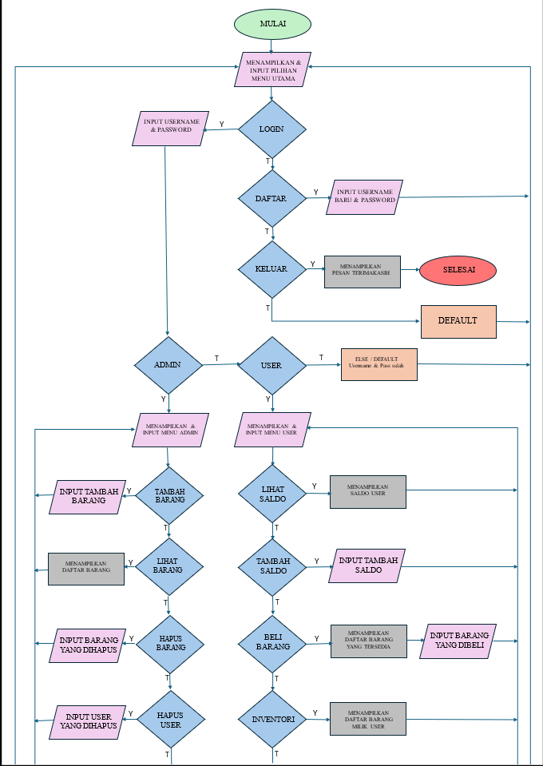

Slide 10
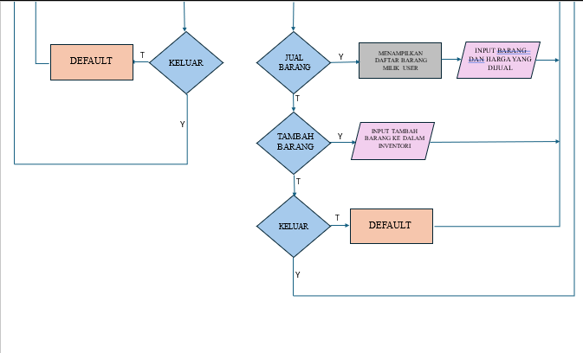

Slide 11

Batasan Masalah
1. Fungsi Pengguna dan Admin Terpisah:
Program hanya memiliki dua jenis pengguna: admin dan user.
Admin memiliki hak akses lebih tinggi, seperti menambah, menghapus, dan melihat daftar barang serta mengelola akun pengguna.
Pengguna biasa hanya dapat melihat saldo, membeli barang, menjual barang, dan mengelola inventori pribadi (barang yang dimiliki).
2. Sistem Autentikasi:
Sistem login menggunakan username dan password, dan saat ini hanya mendukung login untuk akun pengguna dan admin yang telah terdaftar.
Tidak ada pengamanan tambahan seperti enkripsi password, sehingga login hanya bergantung pada kecocokan username dan password dalam sistem (masih berupa plaintext).
Hanya satu akun admin yang bisa mengakses fitur-fitur manajerial.

Slide 12
Batasan Masalah
3. Sistem Transaksi
Pembelian barang memerlukan pengecekan saldo. Jika saldo pengguna tidak cukup pembelian tidak dapat dilakukan.
4.Management Inventory
Tidak ada stok barang atau Batasan jumlah barang atau dibeli, semua barang tersedia dalam jumlah tidak terbatas.
5. Sistem Penghapusan Akun
Pengguna tidak bisa menghapus akun mereka sendiri dari dalam program.
Pengguna tidak bisa mengubah informasi akun seperti User name atau Password setelah dibuat.
6. Tidak Ada Fitur Pembayaran
Program ini tidak terhubung dengan system pembayaran, ( misalnya kartu kredit atau pembayaran online.

Slide 13
Tujuan
Untuk mengembangkan dan mempraktikkan sebuah program yang dapat melakukan simulasi transaksi e-commerce.program ini mencakup beberapa fitur yang memungkinkan pengelolaan akun pengguna, transaksi jual-beli barang, serta manajemen inventori.

Slide 14
MANFAAT
Membantu pengelolaan toko online: program ini memberikan alat yang efisien untuk mengelola barang, transaksi, dan akun pengguna dalam konteks e-commerce.
Meningkatkan pengalaman pengguna: fitur seperti saldo, transaksi beli/jual, dan inventori memberikan pengalaman yang lebih menyeluruh bagi pengguna.
Simulasi Bisnis E-Commerce: program ini juga cocok untuk digunakan sebagai alat simulasi bagi pemula yang ingin memahami konsep dasar system e-commerce dan transaksi online.

Slide 15
Kesimpulan
konsep yang merujuk pada aktivitas jual beli barang dan jasa yang dilakukan melalui internet atau platform digital Seiring dengan berkembangnya teknologi informasi dan komunikasi. E-commerce memungkinkan perusahaan untuk menjangkau pasar global tanpa batasan geografis. Bisnis dapat mengakses konsumen di seluruh dunia, meningkatkan potensi pasar dan memperluas jangkauan produk atau layanan bisnis.

Slide 16
Terima Kasih

